Slide 1
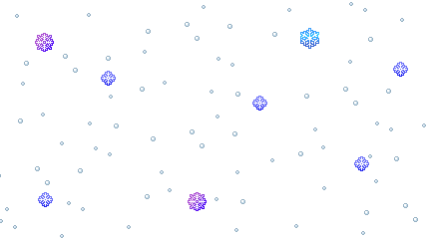
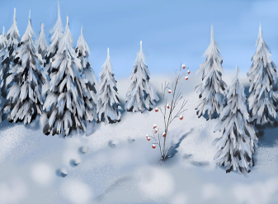
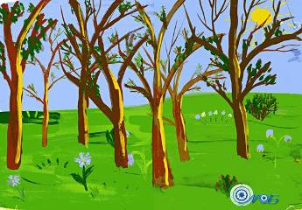

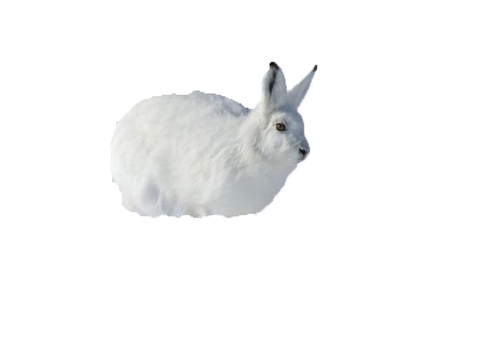


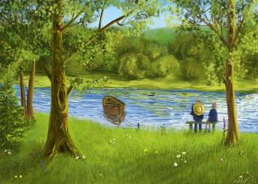
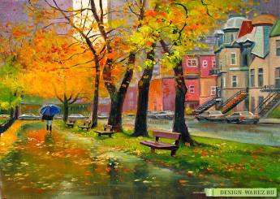

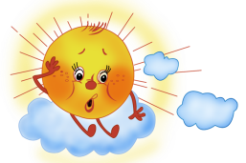
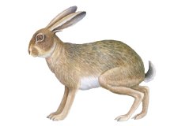
Чем отличаются картинки?

Slide 2
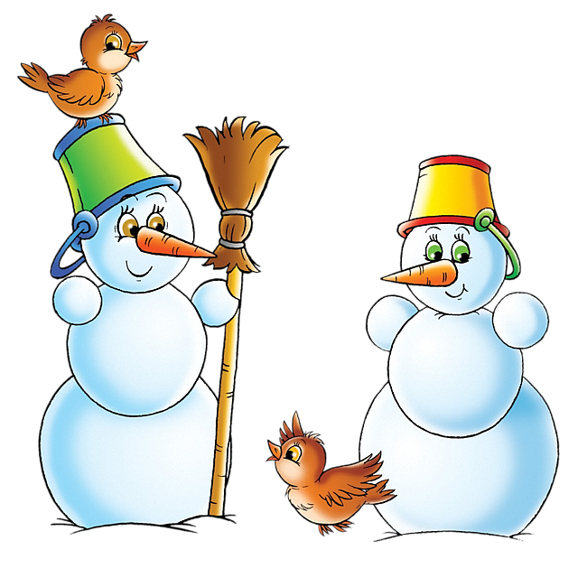

Slide 3


Slide 4
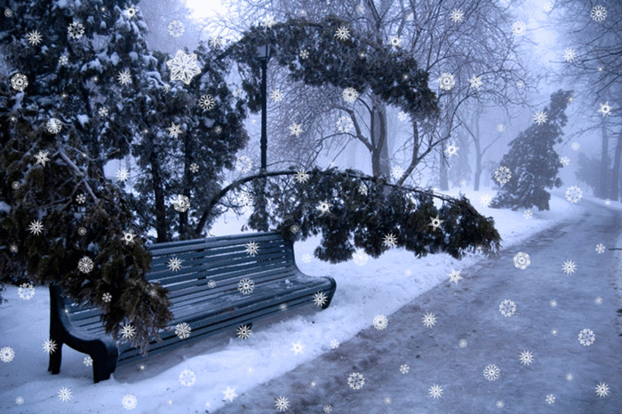

Slide 5


Slide 6
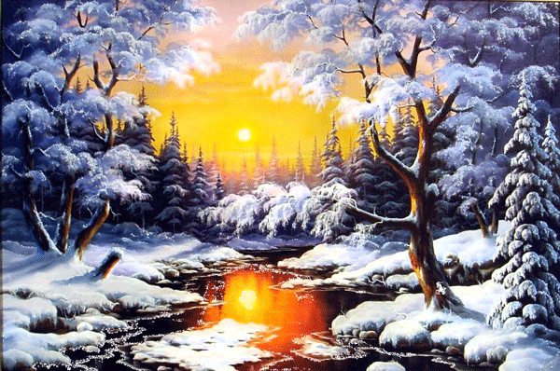

Slide 7
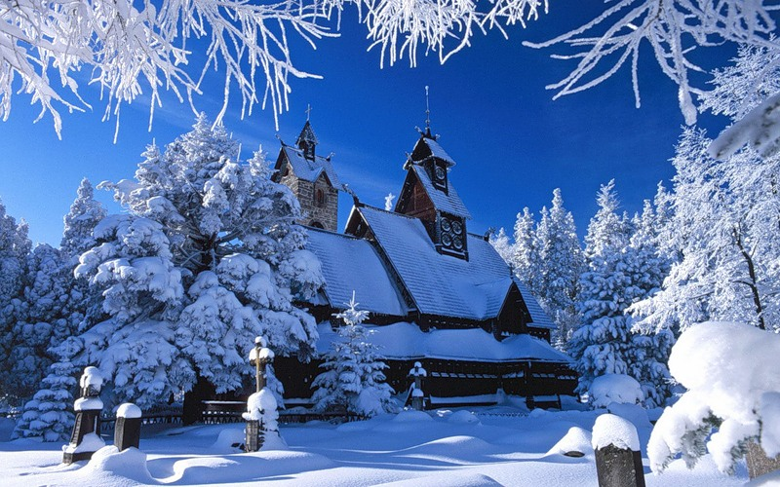


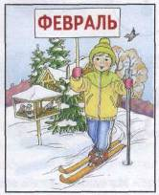
Зима длится три месяца.

Slide 8
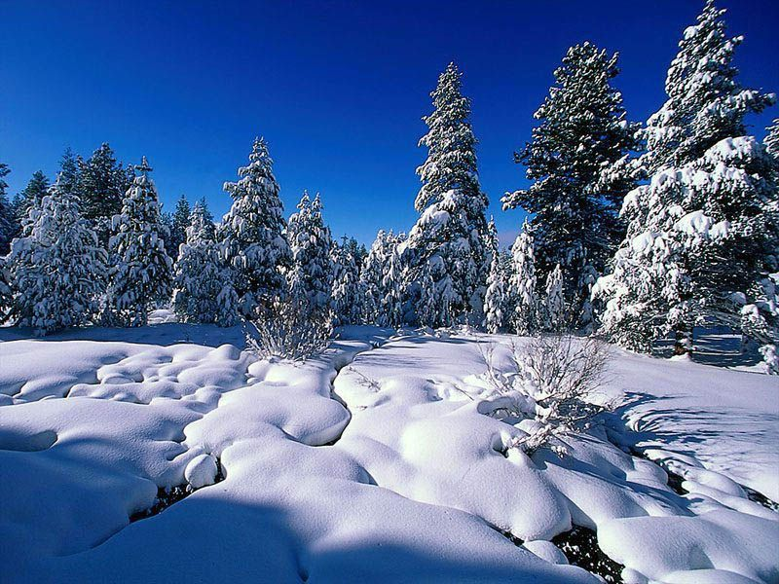
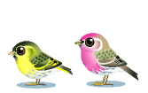

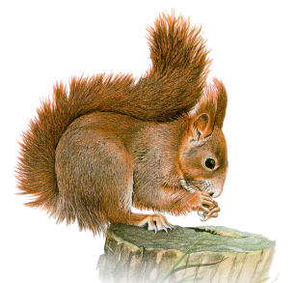
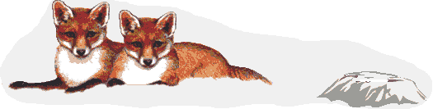
Жизнь животных зимой

Slide 9
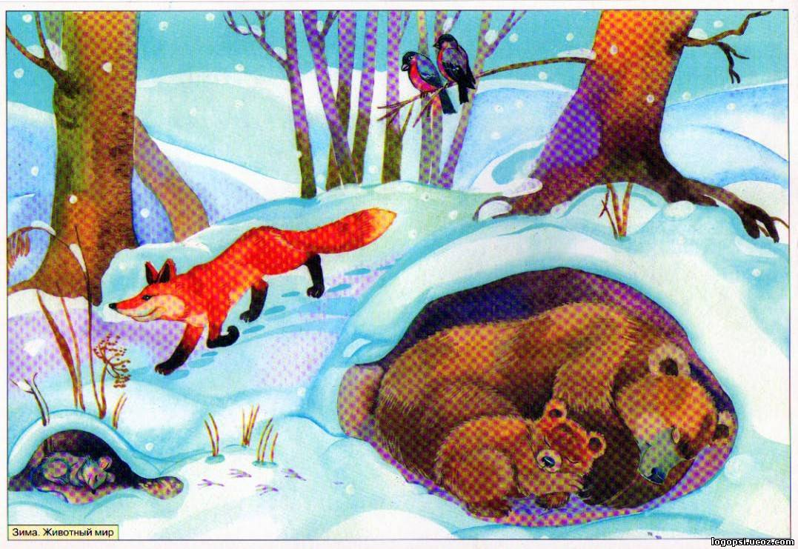
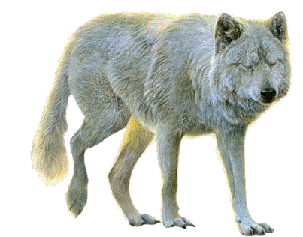
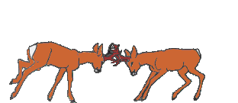
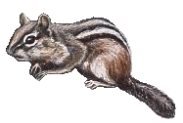
Как зимуют животные ?

Slide 10

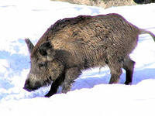
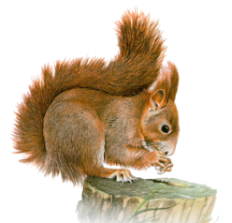

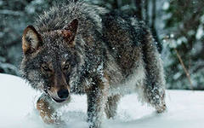
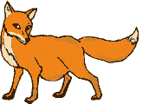
Питание зверей зимой
Лоси, кабаны, зайцы- ветками
и корой деревьев.
Белки и мыши – запасами из под снега.
Волки ,лисы охотятся на
мышей, зайцев.

Slide 11
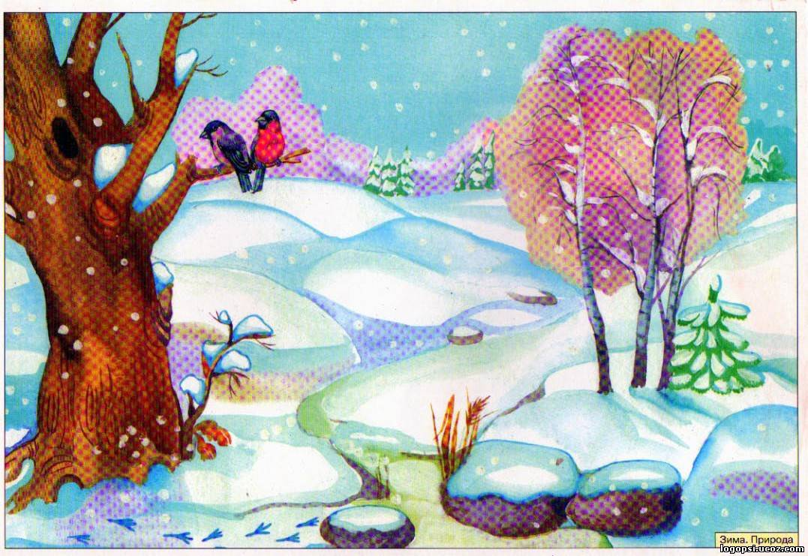

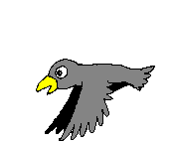
Как зимуют птицы?

Slide 12
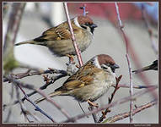
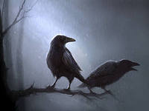
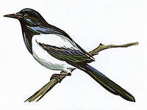
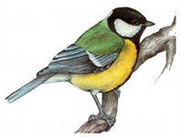
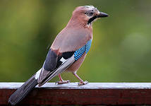
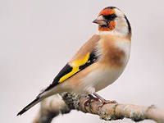
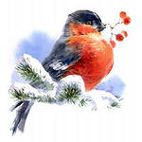
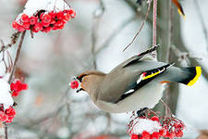
Питание птиц зимой
Воробьи, сороки, вороны
подкармливаются вблизи жилищ человека.
Дятел - личинками насекомых из-под коры деревьев.
Сойка, щегол, синица- оставшимися плодами и семенами растений.
Снегири, свиристели- ягодами рябины.

Slide 13
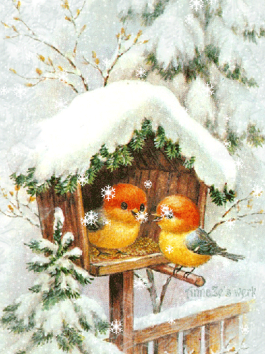
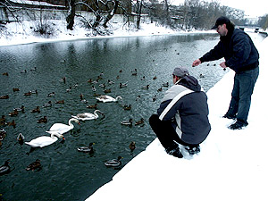
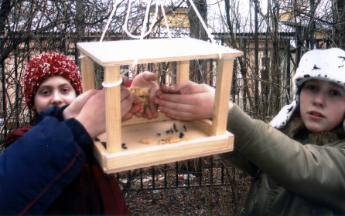
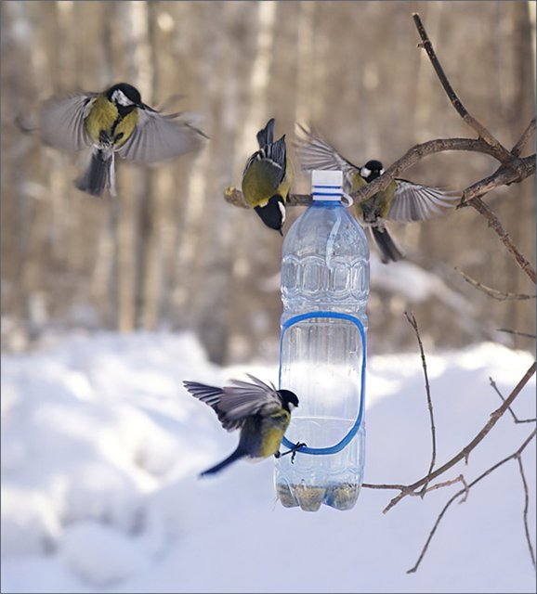
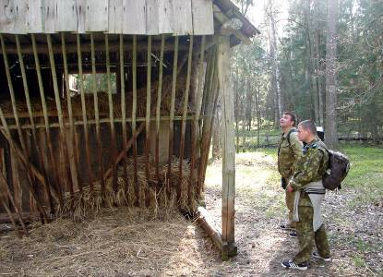
Зима - трудное время в жизни животных и птиц , поэтому человек подкармливает их

Slide 14
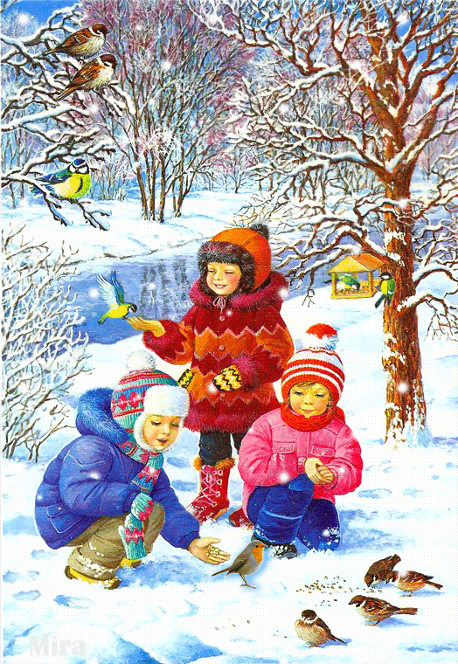

Slide 15
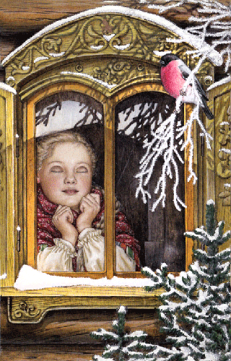

Slide 16
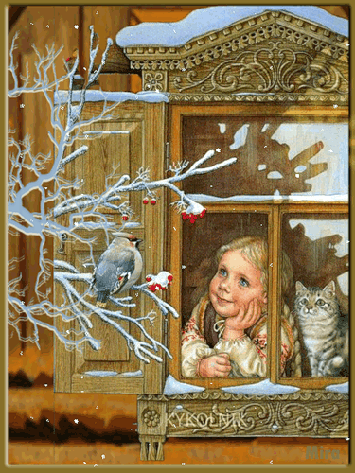

Slide 17




Slide 18


Динамическая пауза
Бум, бум, бум- стучат часы.
Подкрутил Мороз усы,
Причесал он бороду-
И пошёл по городу.
Сто игрушек за спиной –
Всем ребятам по одной!

Slide 19


Новый год любят и дети, и взрослые. А Дед Мороз дарит всем подарки.

Slide 20


Slide 21



Slide 22
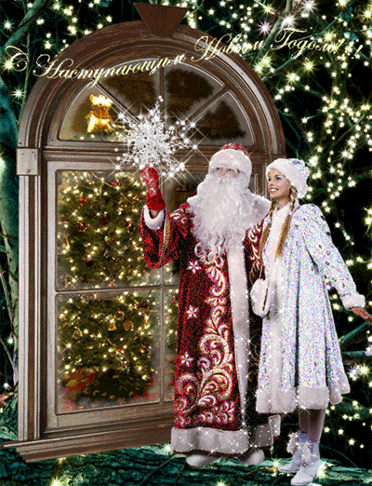
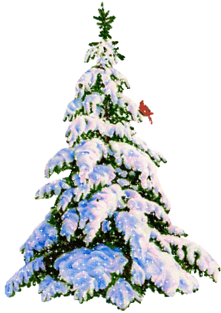

Slide 23

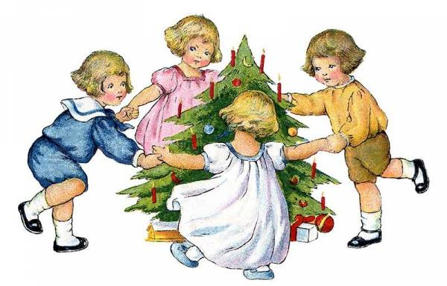


Slide 24




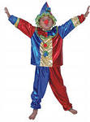
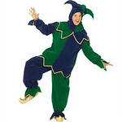
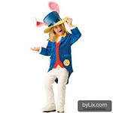

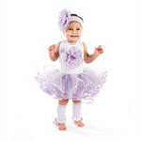





Slide 25











Slide 26



Slide 27



На прогулке бегуны одинаковой длины
Через луг бегут к березке, тянут две полоски.
Два коня у меня, два коня.
По воде они возят меня.
А вода тверда, словно каменная!
Всё лето стояли, зимы ожидали.
Дождались поры — помчались с горы.

Slide 28




посмотрите на картинку – загадку, назовите, нарисованные предметы и скажите, какого предмета не хватает? (если ответите правильно - появится недостающая картинка, если нет – подумайте ещё!)

Slide 29








Дидактическая игра «Добавь словечко»
Пришла холодная …
Часто идёт …
Земля покрыта…
Реки и озёра покрыты…
Дети одеваются…
… строят …
Деревья стоят…

Slide 30


Slide 31



Slide 32


